Slide 1
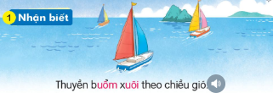
Thuyền buồm xuôi theo chiều gió
uôm
uôi

Slide 2
Bài 66: uôi uôm

Slide 3
uôi
uôm
x
uôi
uôi
xuôi
uôi
muối muỗi nguội tuổi
uôi
uôi
uôi
uôm
uôm
buồm muỗm nhuốm nhuộm
uôm
uôm

Slide 4
con suối
uôi

Slide 5
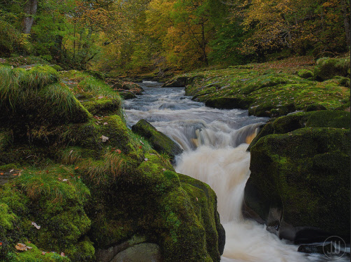
con suối

Slide 6
buổi sáng
uôi

Slide 7
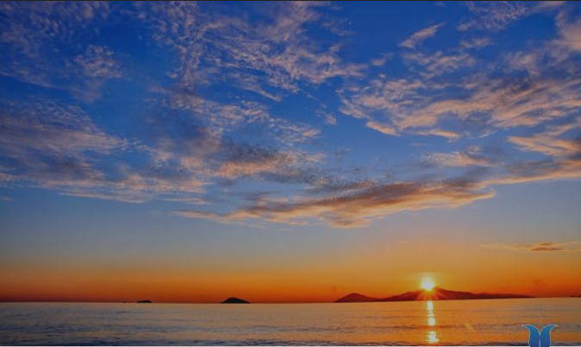
buổi sáng

Slide 8
uôm
quả muỗm

Slide 9
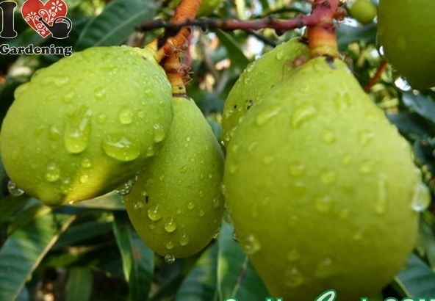
quả muỗm

Slide 10
con suối
buổi sáng
quả muỗm

Slide 11
uôi
uôm
x
uôi
uôi
xuôi
muối muỗi nguội tuổi
buồm muỗm nhuốm nhuộm
con suối buổi sáng quả muỗm

Slide 13
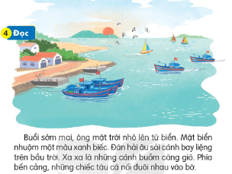
Buổi sớm mai, ông mặt trời nhô lên từ biển. Mặt biển nhuộm một màu xanh biếc. Đàn hải âu sải cánh bay liệng trên bầu trời. Xa xa là những cánh buồm căng gió. Phía bến cảng, những chiếc tàu cá nối đuôi nhau vào bờ.
uôm
uôm
uôi

Slide 14
Buổi sớm mai, ông mặt trời nhô lên từ biển. Mặt biển nhuộm một màu xanh biếc. Đàn hải âu sải cánh bay liệng trên bầu trời. Xa xa là những cánh buồm căng gió. Phía bến cảng, những chiếc tàu cá nối đuôi nhau vào bờ.

Slide 16
Đi lại trên biển

